Slide 1
Озеро Байкал
Подготовила: С.А.

Slide 2
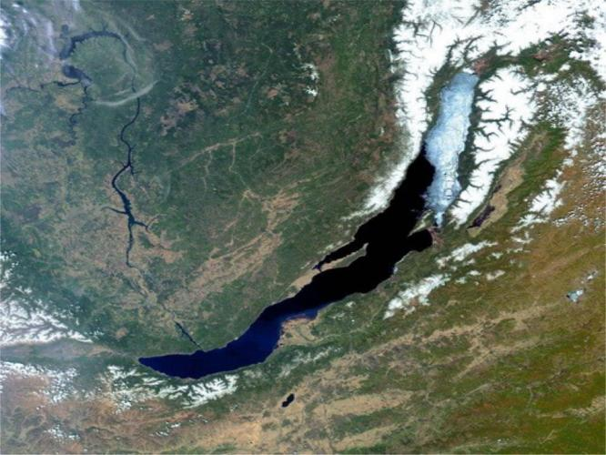
Географическое положение
Байкал находится в центре Азии на территории России, на границе Иркутской области и республики Бурятия. Озеро протянулось с севера на юго-запад на 636 км в виде гигантского полумесяца. Ширина Байкала колеблется от 25 до 80 км.

Slide 4
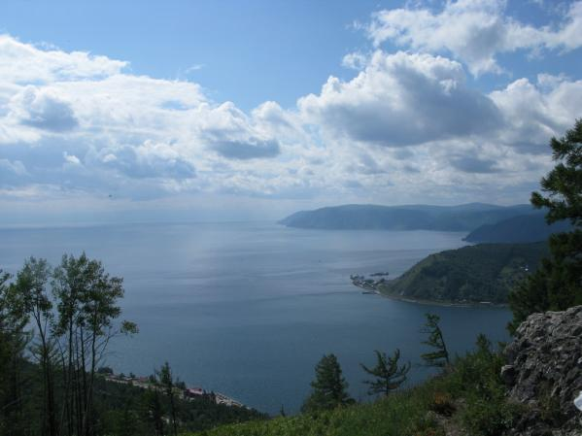
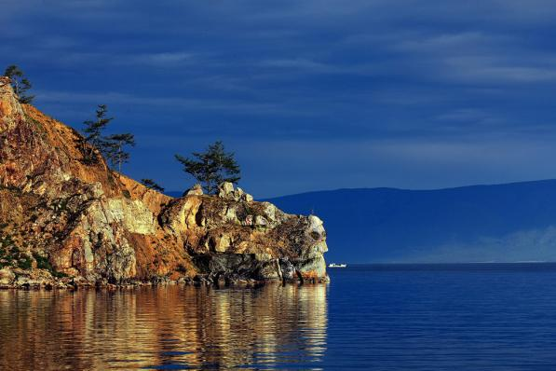
Глубины Байкала
Максимальная его глубина 1642 м. Средняя же глубина озера также очень велика 744.4 м. Она превышает максимальные глубины многих очень глубоких озёр.
Кроме Байкала на Земле только два озера имеют глубину более 1000 метров: Танганьика(1470 м) и Каспийское море(1025 м).

Slide 5
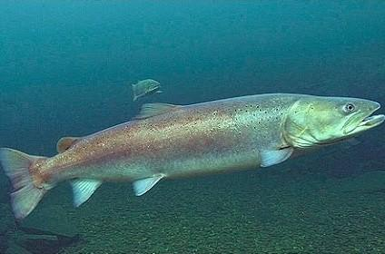
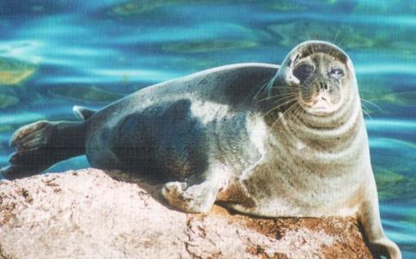
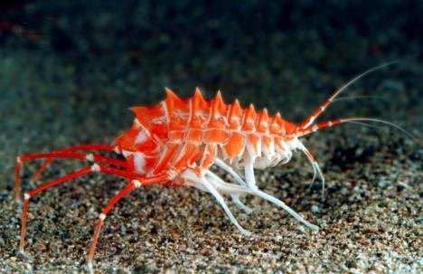
На Байкале насчитывается 2665 видов растений и животных. Около 1000 видов встречается только на Байкале.

Slide 6
Климат Байкала
Климат на Байкале умеренный резко континентальный.
Зима очень холодная – средняя температура января -24°С, а на побережье теплее градусов на десять: -14-17°С. А летом на берегах озера прохладнее +15°С – средняя температура июля.
Самый теплый месяц на берегах озера – август, наиболее холодный – февраль.

Slide 7
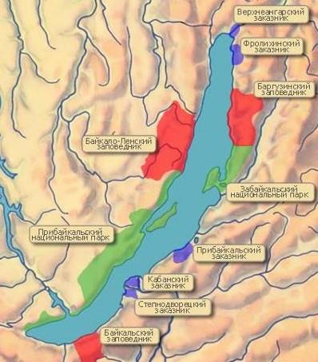
Особо охраняемые природные территории Байкала
Непосредственно на побережье Байкала находится три заповедника:
Баргузинский
Байкало-Ленский
Байкальский
Два национальных парка:
Прибайкальский
Забайкальский
И шесть заказников:
Фролихинский
Кабанский
Прибайкальский
Степнодворецкий
Верхнеангарский
Энхэлукский

Slide 8
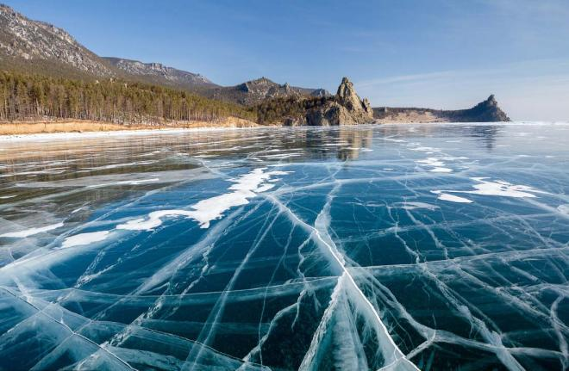
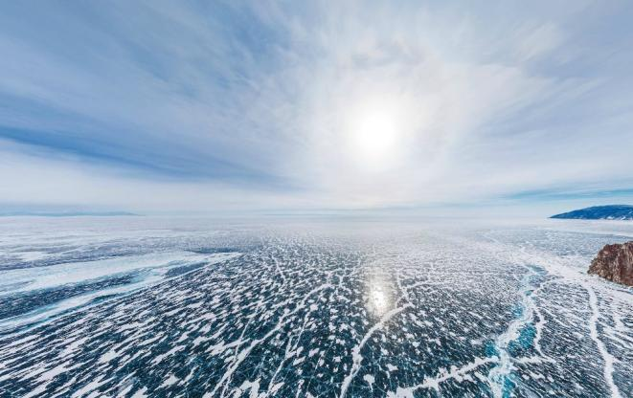
К концу зимы толщина льда достигает 1-1.5 м. При сильном морозе трещины разрывают лед на отдельные поля. Разрывы сопровождаются громким треском, напоминающим выстрелы из пушек. Благодаря таким трещинам, рыба в озере не погибает от недостатка кислорода. Лед очень прозрачен, через него свободно проходят солнечные лучи, поэтому в воде развиваются планктон и одноклеточные водоросли. Они в сворю очередь тоже обогащают воду кислородом.

Slide 9
Интересные факты
Если всю воду, содержащуюся в Байкале разделить на всех граждан России, то на каждого придется 2773 железнодорожных цистерн по 60 т каждая.
Чтобы наполнить котловину озера водой, все реки Земли должны были б в него течь 300 дней
Ангара опустошила б озеро за 400 лет (при том, что ни капли воды б не попало в озеро).

